Slide 1


সবাইকে ফুলেল শুভেচ্ছা ও স্বাগতম।

Slide 2




শিক্ষক পরিচিতি
মোঃ ফিরোজ
সহকারি শিক্ষক
ছাগলা সরকারি প্রাথমিক বিদ্যালয়
বোরহানউদ্দিন, ভোলা।
ফোনঃ 01712-620205

Slide 3



পাঠ পরিচিতি
শ্রেণিঃ ৫ম
বিষয়ঃ বাংলাদেশ ও বিশ্বপরিচয়
অধ্যায়-১
আমাদের মুক্তিযুদ্ধ
সময়ঃ ৪০ মিনিট

Slide 4

আমরা একটি ভিডিও দেখবো

Slide 5


পাঠ শিরোনাম
মুক্তিযুদ্ধের সূচনা

Slide 6


শিখনফল
এ পাঠ শেষে শিক্ষার্থীরা……
বাংলাদেশের প্রথম সরকার কোথায়, কখন ও কেন গঠিত হয়েছিল তা বর্ণনা করতে পারবে।
১৪.১.১

Slide 7

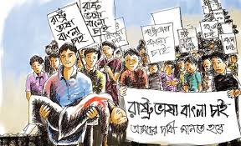
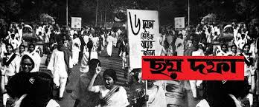
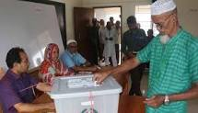
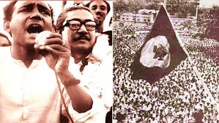
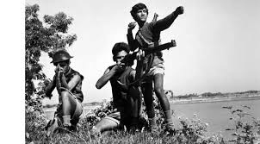
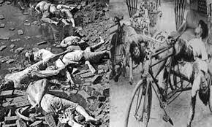
তোমরা মনযোগ সহকারে ছবিগুলো দেখো এবং একাকি চিন্তা করো।
মুক্তিযুদ্ধ
ভাষা আন্দোলন
গণঅভ্যুত্থান
নির্বাচন
ছয় দফা আন্দোলন
গণহত্যা

Slide 8

আমরা এখন বাঙালীর কয়েকটি ঘটনা ও আন্দোলন সম্পর্কে জানবো।
১৯৫২
ভাষা আন্দোলন।
১৯৬৬
ছয় দফা আন্দোলন।
১৯৬৯
গণঅভ্যুত্থান।
সাধারণ নির্বাচনে আওয়ামী লীগের নিরঙ্কুশ বিজয়।
১৯৭০
সালের উপর ক্লিক করুন

Slide 9
২৫ এ মার্চে পাকিস্তান সেনাবাহিনীর নারকীয় গণহত্যা ও বাঙালীদের প্রতিরোধ।
১৯৭১
২৬ এ মার্চে বঙ্গবন্ধুর স্বাধীনতার ঘোষণার মধ্য দিয়ে মহান মুক্তিযুদ্ধের শুরু।
১৯৭১
সালের উপর ক্লিক করুন

Slide 10
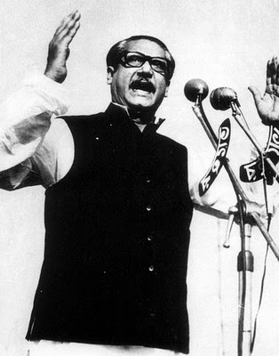
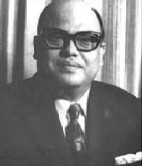
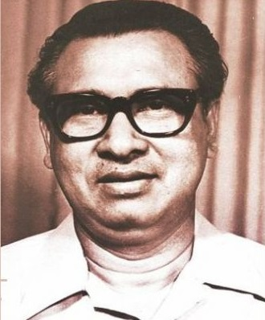
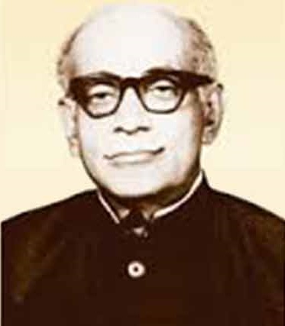
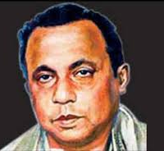
আমরা এখন আরো কিছু ছবি দেখবো।
e½eÜz †kL gywReyi ingvb
এ.এইচ.এম কামারুজ্জমান
সৈয়দ নজরুল ইসলাম
তাজউদ্দিন আহমদ
ক্যাপ্টেন মুনসুর আলী

Slide 11
মুজিবনগর সরকার
রাষ্ট্রপতি
বঙ্গবন্ধু শেখ মুজিবুর রহমান
উপরাষ্ট্রপতি
সৈয়দ নজরুল ইসলাম
প্রধানমন্ত্রী
তাজউদ্দিন আহমদ
অর্থ ও পরিকল্পনা মন্ত্রী
ক্যাপ্টেন মুনসুর আলী
স্বরাষ্ট্রমন্ত্রী
এ.এইচ.এম কামারুজ্জামান
পদবীর উপর ক্লিক করুন

Slide 12
পাঠ্য বইয়ের সাথে সংযোগ
১৯৭১ সালের মহান মুক্তিযুদ্ধ বাঙ্গালী জাতির ইতিহাসে একটি অত্যন্ত গৌরবময় ঘটনা। মুক্তিযুদ্ধের মাধ্যমে আমরা লাভ করেছি আমাদের এই প্রিয় দেশ বাংলাদেশ। ১৯৪৭ সালে ব্রিটিশরা এই উপমহাদেশ ছেড়ে চলে যাওয়ার পর সৃষ্টি হয় দুইটি স্বাধীন রাষ্ট্র, একটি ভারত এবং অন্যটি পাকিস্তান। পূর্ব ও পশ্চিম পাকিস্তান নিয়ে গঠিত হয় পাকিস্তান। পাকিস্তান রাষ্ট্রের জন্মের পর থেকেই পশিম পাকিস্তানিরা পূর্ব পাকিস্তানের বাঙ্গালী জনগণের ওপর শুরু করে অত্যাচার ও নিপীড়ন। বাঙ্গালীরাও সঙ্গে সঙ্গে প্রতিবাদ আন্দোলন শুরু করে।
এ সরকারের অন্যতম সদস্যরা হলেন প্রধানমন্ত্রী তাজউদ্দিন আহমদ, ক্যাপ্টেন মনসুর আলী (অর্থ ও পরিকল্পনা মন্ত্রী) ও এ.এইচ.এম কামারুজ্জামান (স্বরাষ্ট্র এবং ত্রান ও পুনর্বাসন মন্ত্রী)। মুক্তিযুদ্ধকে সঠিক পথে পরিচালনা এবং দেশে ও বিদেশে মুক্তিযুদ্ধের পক্ষে জনমত গঠন ও সমর্থন আদায় করার ক্ষেত্রে এই সরকার সফলতা লাভ করে। ‘মুজিবনগর সরকার’ গঠনের পর মুক্তিযুদ্ধের গতি বৃদ্ধি পায়। এ সরকারের নেতৃত্তে সকল শ্রেণির বাঙ্গালী দেশকে শত্রুমুক্ত করার জন্য সশস্ত্র সংগ্রামে ঝাপিয়ে পড়ে।
মুক্তিযুদ্ধ শুরুর এক মাসের মধ্যেই ১৯৭১ সালের ১০ই এপ্রিল গঠন করা হয় বাংলাদেশের প্রথম সরকার, যা ‘মুজিবনগর সরকার’ নামে পরিচিত। তৎকালীন মেহেরপুর মহাকুমার বৈদ্যনাথ তলায় (বর্তমান মুজিবনগর) আমবাগানে ১৭ই এপ্রিল এই সরকার শপথ গ্রহণ করে। বঙ্গবন্ধু শেখ মুজিবুর রহমানকে স্বাধীন বাংলাদেশের রাষ্ট্রপতি হিসেবে ঘোষনা করা হয়। তিনি পাকিস্তানের কারাগারে বন্দি থকার কারণে উপরাষ্ট্রপতি সৈয়দ নজরুল ইসলাম অস্থায়ী রাষ্ট্রপতির দায়িত্ত পালন করেন।

Slide 13

একক কাজ
প্রশ্নগুলোর উত্তর বলো
3. মুজিবনগর সরকার গঠন হয়েছিল কত তারিখে?
1. ব্রিটিশরা কত সালে এ উপমহাদেশ ছেড়ে চলে গিয়েছিল?
2.ভাষা আন্দোলন হয়েছিল কত সালে?
উত্তরঃ ১৯৭১ সালের ১০এপ্রিল।
উত্তরঃ ১৯৪৭ সালে।
3. মুজিবনগর সরকার গঠন হয়েছিল কত তারিখে?
উত্তরঃ ১৯৫২ সালে।

Slide 14

জোড়ায় কাজ
মিলকরণ
মুজিবনগর সরকার
১৯৬৯ সাল
ছয় দফা আন্দোলন
বৈদ্যনাথ তলা
গণ অভ্যুত্থান
১৯৬৬ সাল

Slide 15


দলীয় কাজ
মুজিবনগর সরকার গঠনের উদ্দেশ্য ৫টি বাক্যে লিখ।

Slide 16
মূল্যায়ণ
১। মুজিবনগর সরকার শপথ নিয়েছিলো কত তারিখে?
ক) ১০ মার্চ
খ) ১০ এপ্রিল
গ) ১৭ মার্চ
ঘ) ১৭ এপ্রিল
2। মুক্তিযুদ্ধ হয়েছিল কত সালে?
ক) ১৯৫২
খ) ১৯৬৯
গ) ১৯৭১
ঘ) ১৯৭২
3। ছয় দফা আন্দোলন হয়েছিল কত সালে?
ক) ১৯৬৬
খ) ১৯৬৯
গ) ১৯৭০
ঘ) ১৯৭১

Slide 17



বাড়ির কাজ
মুক্তিযুদ্ধের তাৎপর্য ৫টি বাক্যে লিখবে।

Slide 18

সবাইকে ধন্যবাদ জানিয়ে আজকের পাঠ শেষ করলাম।

